Slide 1
بسم الله الرحمن الرحیم
اثری از:بهار علی نقی زادهً
الصور و الجمل

Slide 2
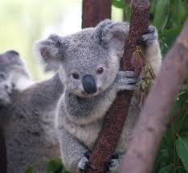
مرحبا!انا الضفدع کامل
هی!یا ضفدع!

Slide 3
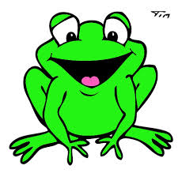
نعم،ها!!ِِّّّاَهلا کرکور
جئت لاساعدک

Slide 4
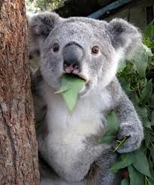
هل تعرف معنا کلمة فی
نعم،ربما اعرف!لست متاکدا!

Slide 5
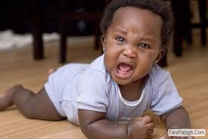
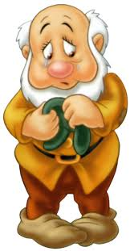
اسمع یا کرکور!انت تحت الصندوق و لست في الصندوق،فهمت؟؟؟؟؟؟؟؟
هوم!!!!!!!!!!!!!!

Slide 6
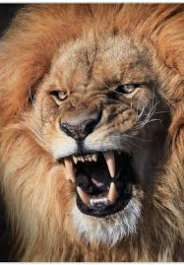
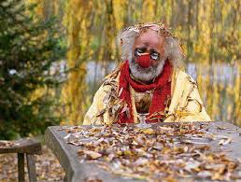
انتظر!!ساقفز من خلال الطوق
لا،ابدا!کلمَة«اســــد»لاتبدا بالحرف «طـــاء»

Slide 7
الواجب صعب!!!!!!!!!!!

Slide 8
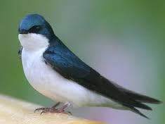
سنونو تنتهی بحرف «الواو»

Slide 9
با تشکر از صبری که داشتید

